Slide 1
Par biedrības «Jūras Zeme» darbību (2025.gada 1.pusgadā)
03.07.2025.
Kristīne Zaķe, Inga Pērkone

Slide 2
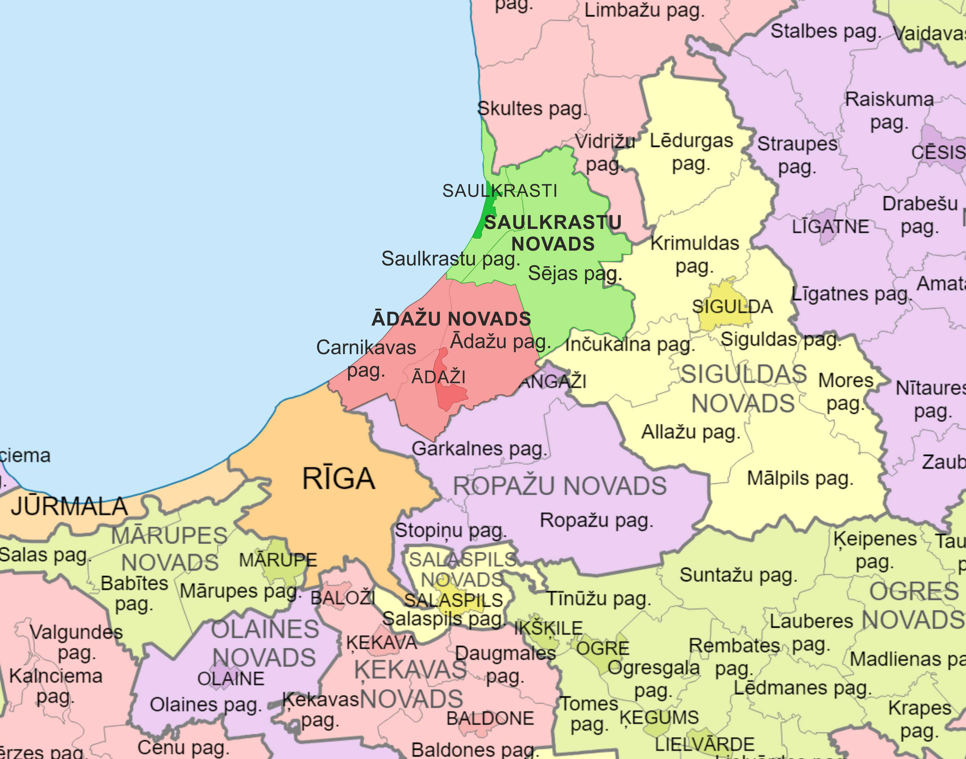
Par biedrību «Jūras Zeme»
Biedrība reģistrēta 07.09.2009.
Darbības teritorija – Ādažu novads un Saulkrastu novads
Biedru skaits uz 01.07.2024. – 36 t.sk. 2 pašvaldības, 7 biedrības, 1 kooperatīvs, 13 uzņēmēji (5 juridiskas personas un 9 fiziskas personas), 6 zvejnieki un 6 fiziskas personas.

Slide 3
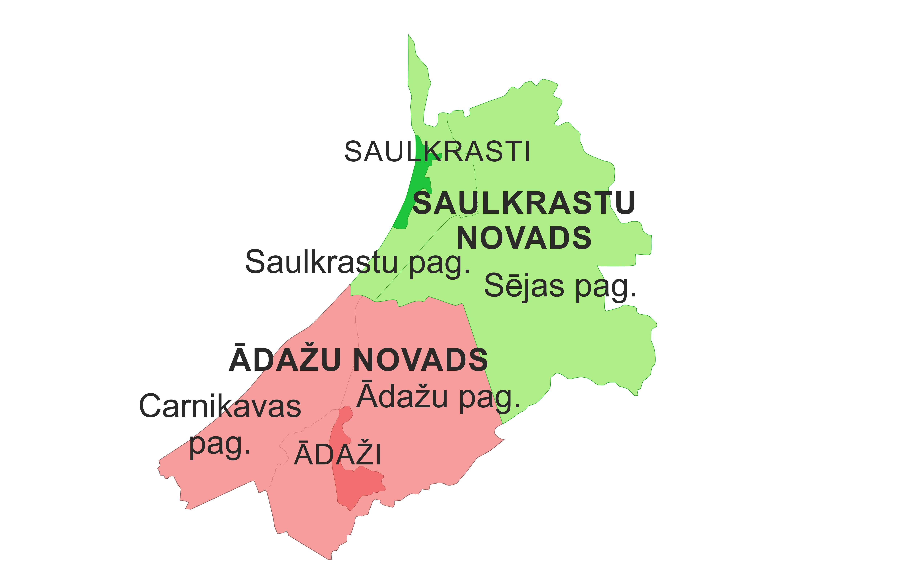
Par biedrību «Jūras Zeme»
Jau trešais plānošanas periods, kura laikā tiek apgūts ELFLA un EJZAF finansējums
Trešajā periodā pieejamais finansējums:
ELFLA 306 510.90 EUR
EJZAF 2 921 330.30 EUR,
t.sk.Ostu finansējums 1 481 262.18 EUR

Slide 4
Par biedrību «Jūras Zeme»
Darbības mērķi:
Veicināt un atbalstīt sabiedrības iesaistīšanos lauku un zivsaimniecībai nozīmīgas teritorijas attīstībā;
Izstrādāt un īstenot stratēģiju ilgtspējīgai lauku un zivsaimniecībai nozīmīgas teritorijas attīstībai, izmantojot sabiedrības līdzdalības principus;
Attīstīt sadarbību ar valsts, pašvaldību un nevalstiskajām organizācijām, uzņēmumiem un citām institūcijām Latvijā un ārvalstīs, veicinot Biedrības darbības teritorijas attīstību;
Veicināt kopienu sadarbības tīkla veidošanos;
Koordinēt un piesaistīt finansiālos, materiālos, intelektuālos un cita veida resursus Biedrības mērķu sasniegšanai.
Pārstāvēt Biedrības darbības teritorijas lauku iedzīvotāju un zivsaimniecībai nozīmīgu nozaru pārstāvju intereses nacionālā un starptautiskā līmenī.

Slide 5
Biedrības veiktās aktivitātes 2025.gada 1.pusgadā
Biedrības «Jūras Zeme» Sabiedrības virzītas vietējās attīstības stratēģija 2023.-2027.gada plānošanas periodā (ELFLA un EJZAF)
Sadarbības projekts «River Networks»
Citas aktualitātes

Slide 6


1. Biedrības «Jūras Zeme» Sabiedrības virzītas vietējās attīstības stratēģija 2023.-2027.gadam – Stratēģija
2025.gada martā izsludināta projektu konkura 2. kārta ELFLA un EJZAF
Kopā 2. kārtā iesniegts 21 projektu pieteikums
Projektu vērtēšanas procesa organizēšana

Slide 7

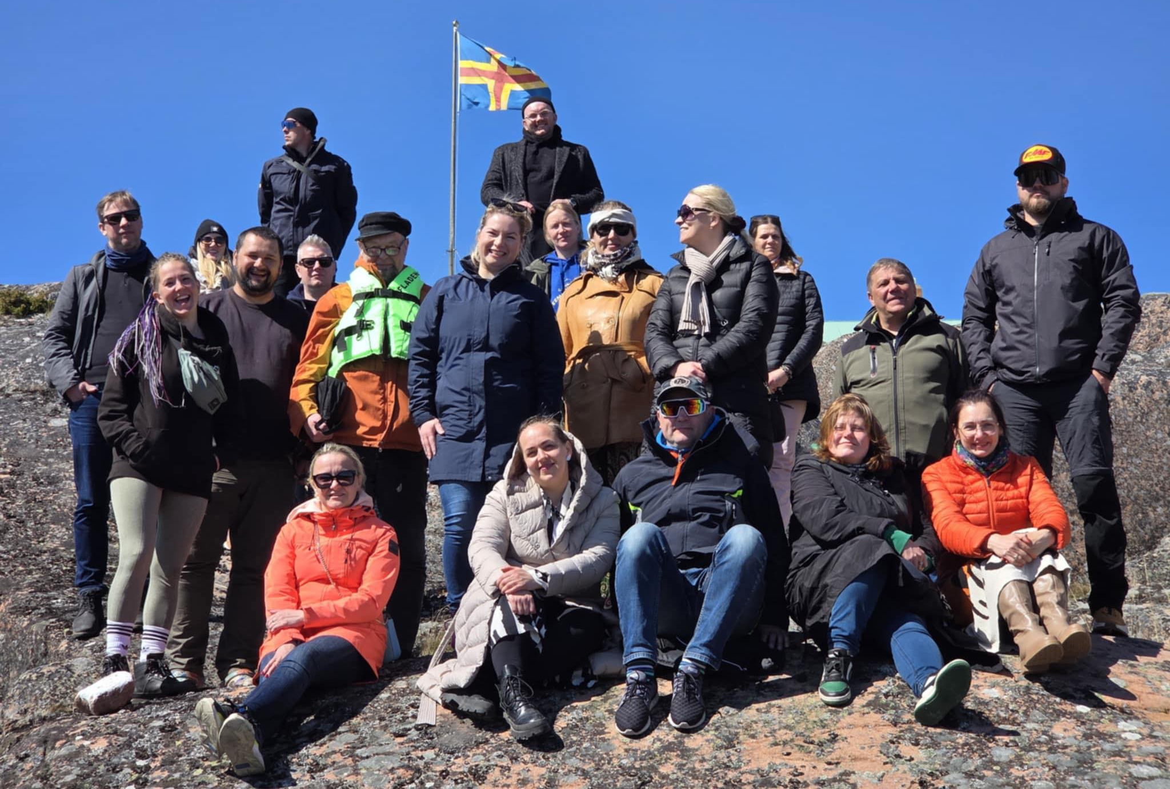
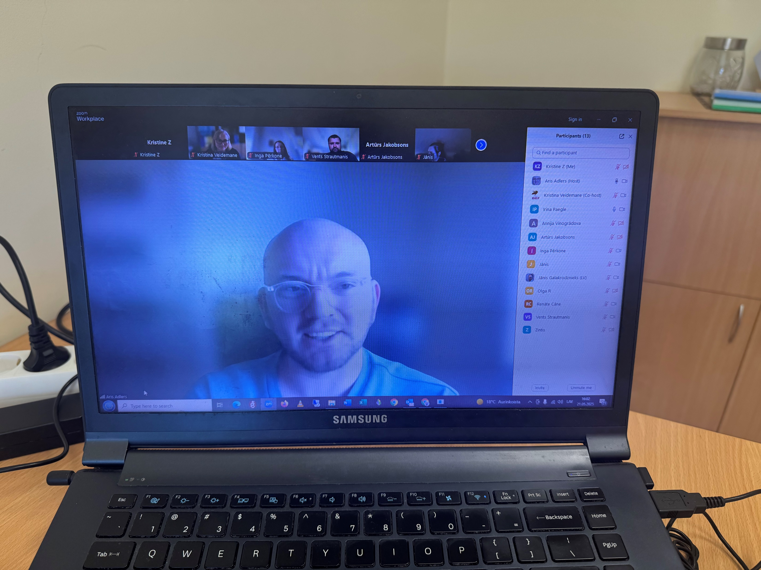
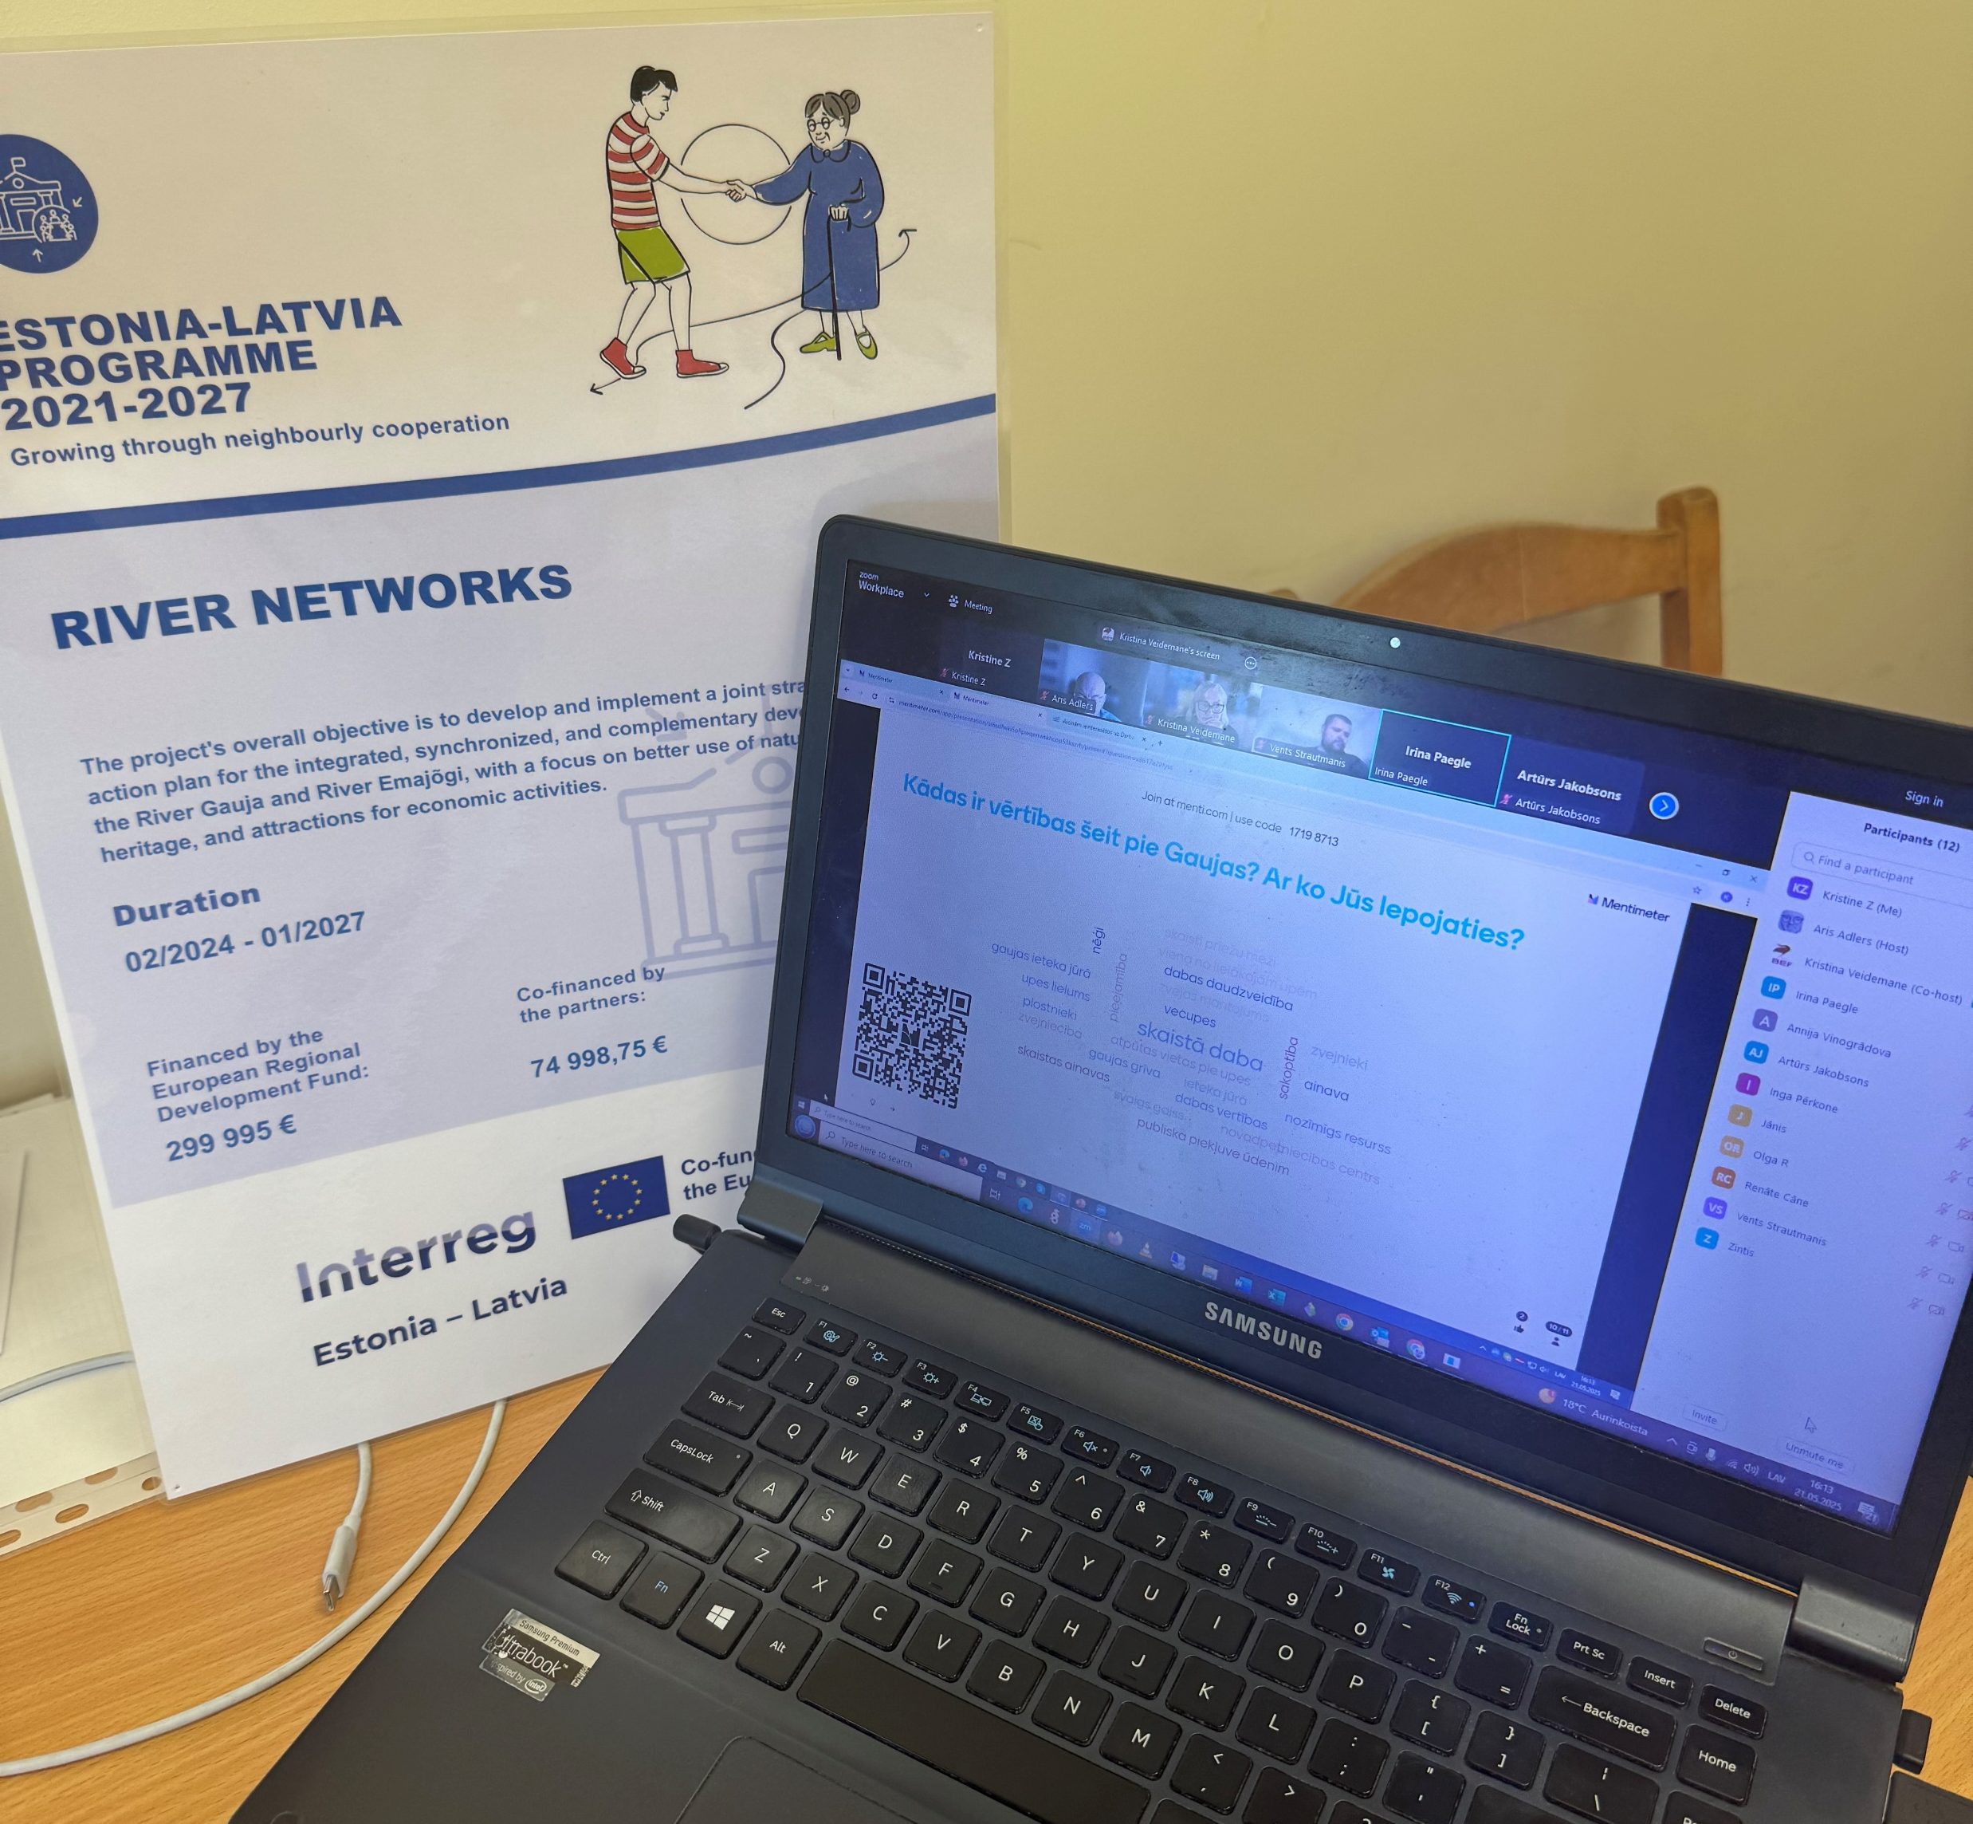
2. Sadarbības projekts «River Networks»
2025. gada februārī izsludināts iepirkums Igaunijā Stratēģijas izstrādei Gaujas un Emajogi upes attīstībai
2025. gada martā parakstīts līgums par Startēģijas izstrādi un organizētas darba grupas
2025.gada maijā pieredzes apmaiņas vizīte Somijā Ālandos

Slide 8
3.Citas aktualitātes
Biedru kopsapulce - martā
Padomes sēde – janvārī
PIASAK (Projektu iesniegumu atbilstības startēģijai apstiprināšanas komisija) – aprīlī
Latvijas Lauku foruma iknedēļas sanāksmes
Tīklošanās pasākumi ar Pierīgas un Vidzemes vietējām rīcības grupām
Informatīvo semināru organizēšana
Ideju foruma organizēšana sadarbības projektu ideju identificēšanai
Projektu prezentēšanas pasākums konkursa 2.kārtai
Īstenoto projektu atklāšanas pasākumi
Latvijas Lauku kopienu parlaments

Slide 9
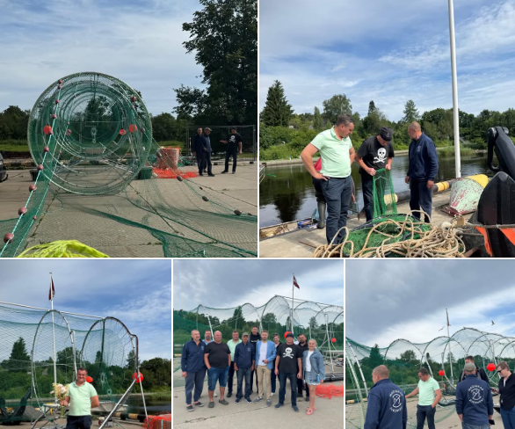
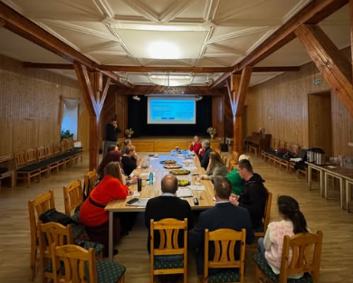
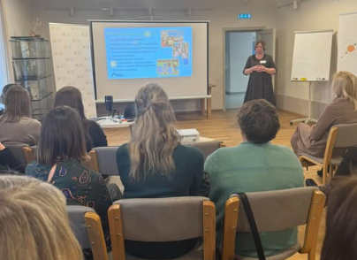
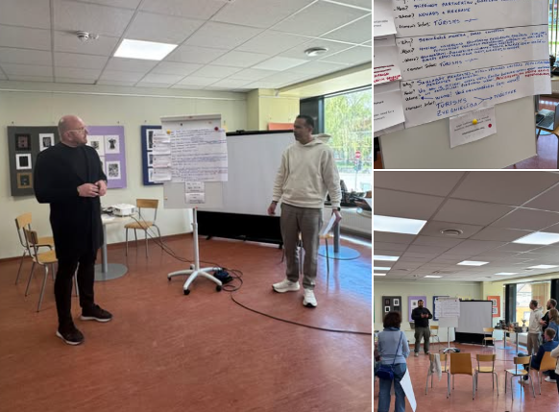
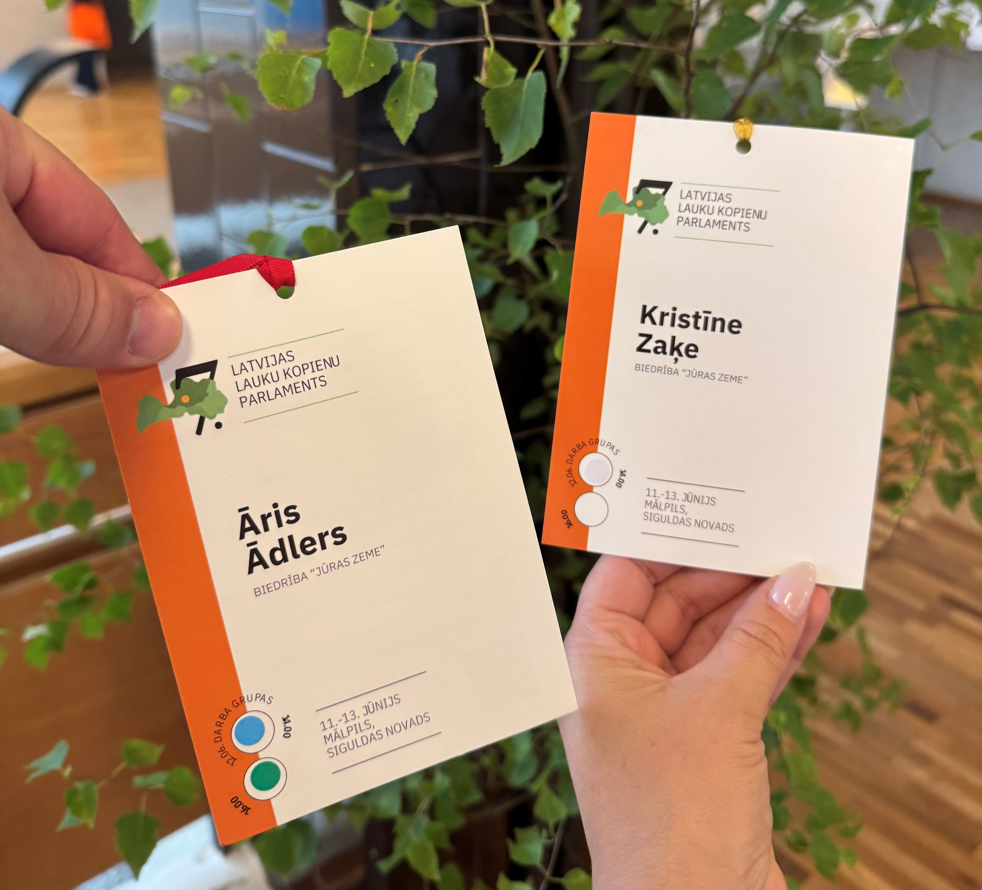
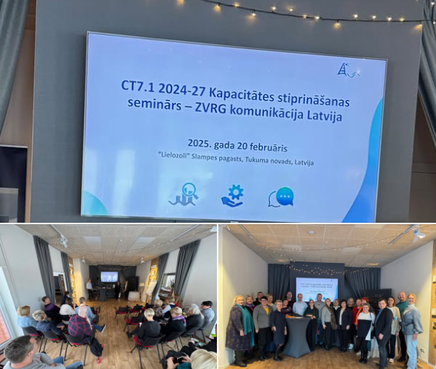

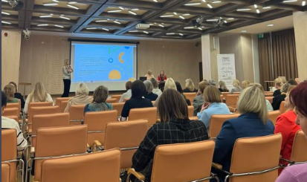
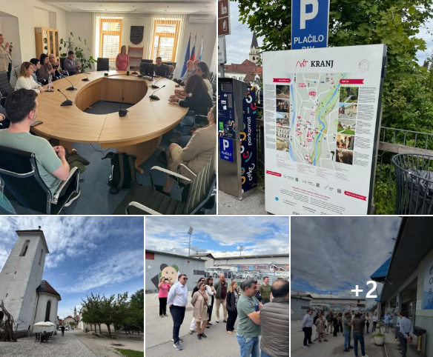
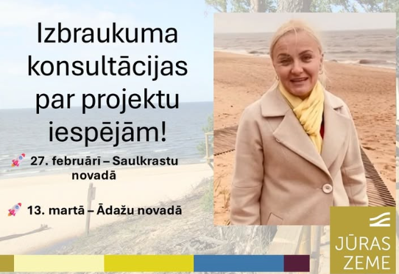
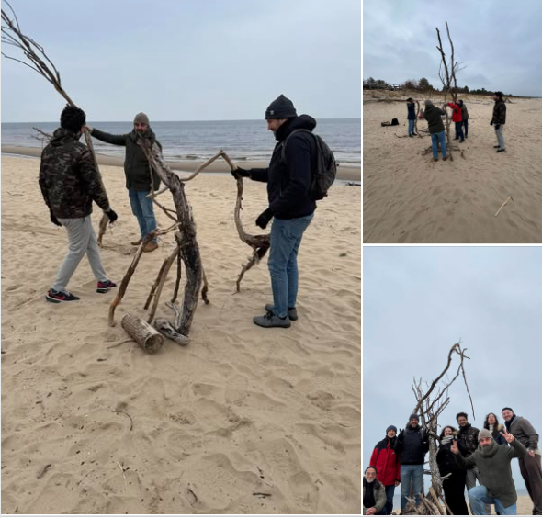
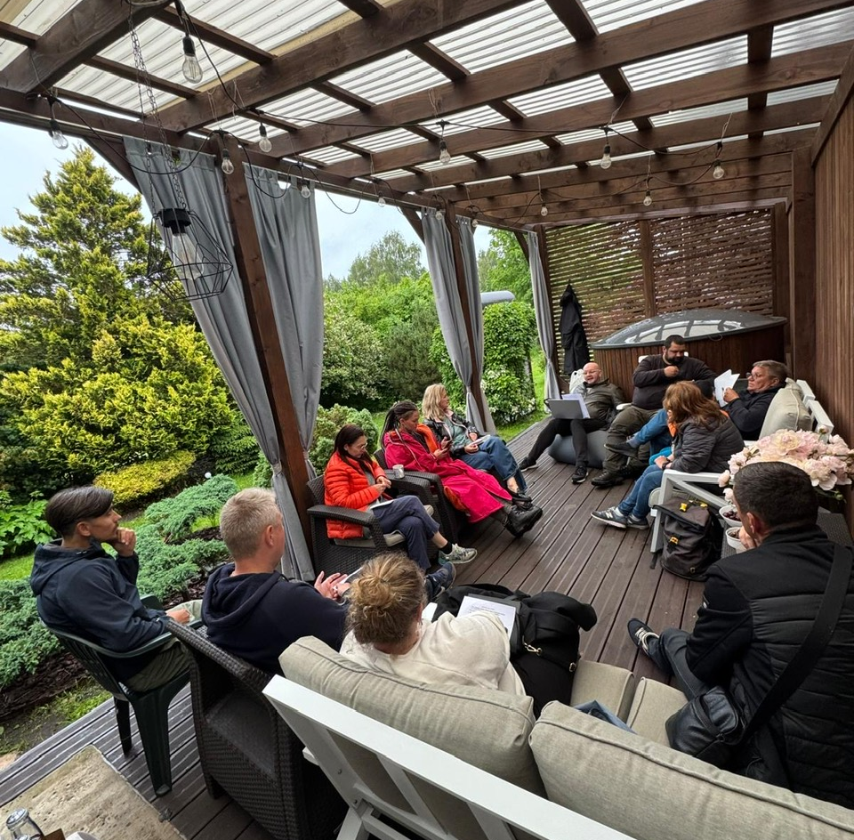

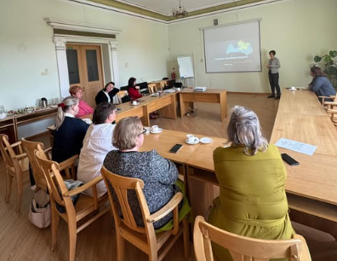
3.Citas aktualitātes - fotogrāfijās

Slide 10
Paldies par uzmanību!
Biedrība «Jūras Zeme»
Valdes priekšsēdētāja
Kristīne Zaķe
26100933, pasts.juraszeme@gmail.com

